Slide 1

VoIP UserAgent
SIP UserAgent written in Java
Maven Project - JavaFX Application

Slide 2
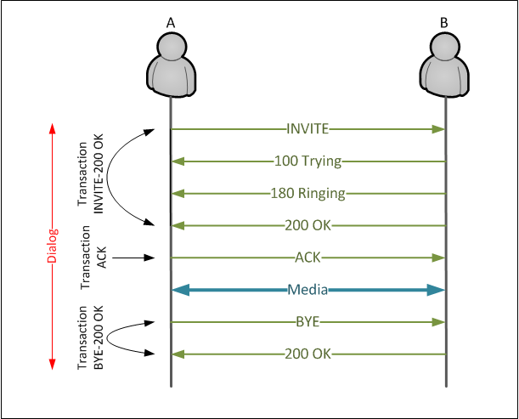
SIP Session
Richieste SIP
INVITE
utilizzato per iniziare una sessione VoIP con l’altra parte (il chiamato)
può includere descrizione del media tramite SDP
ACK
conferma la ricezione di una risposta definitiva ad una precedente richiesta di INVITE
BYE
abbatte una connessione

Slide 3
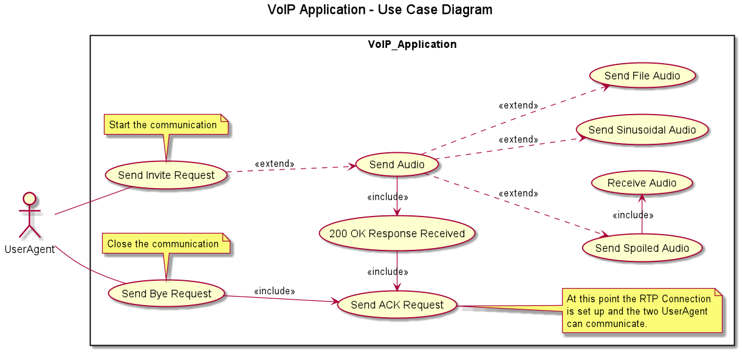
SIP - Use Case Diagram

Slide 4
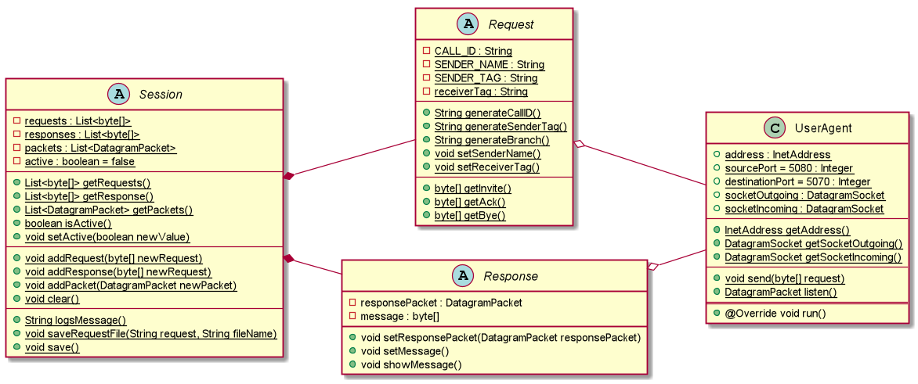
SIP - Class Diagram

Slide 5
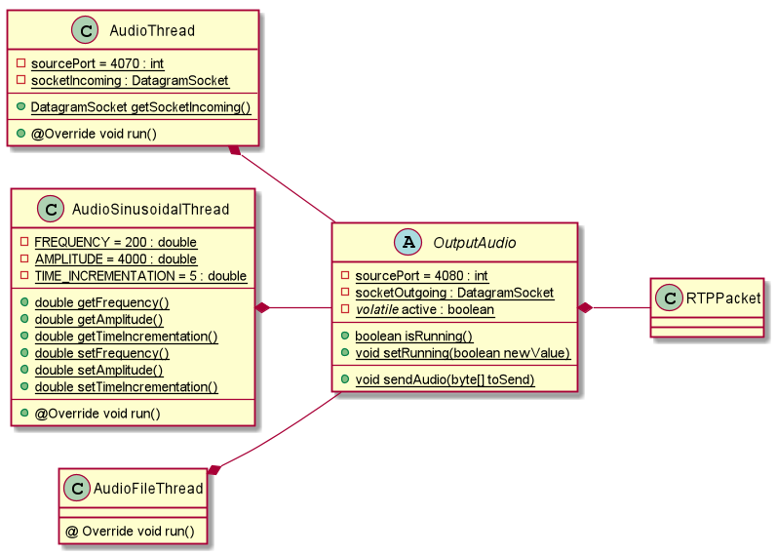
RTP - Class Diagram

Slide 6
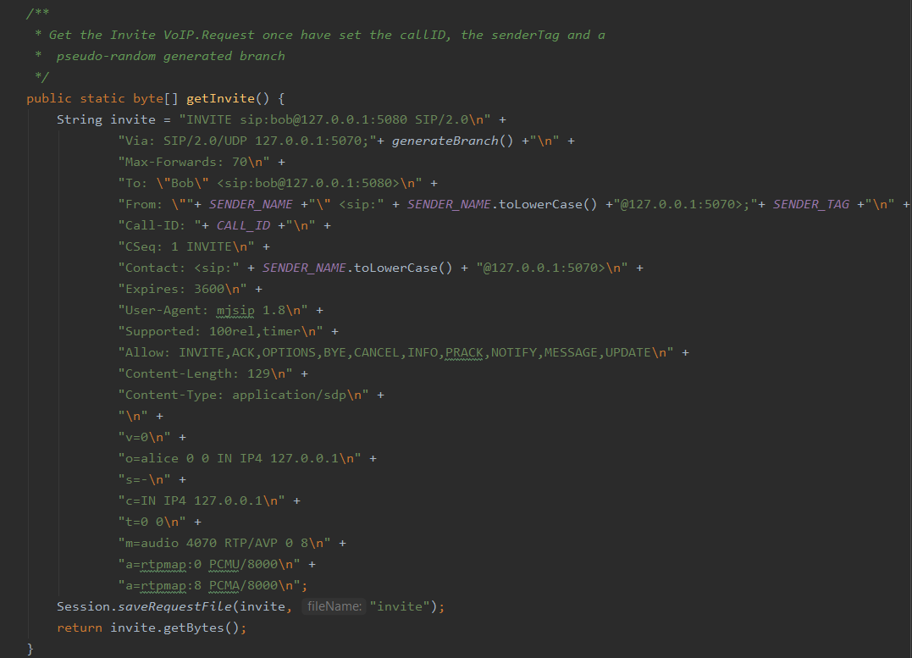
INVITE REQUEST

Slide 7
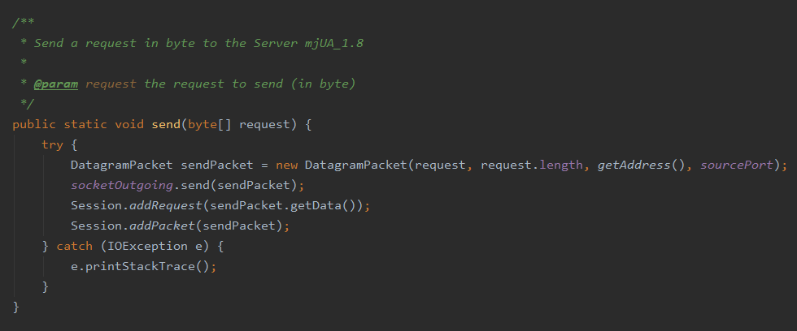

Slide 8
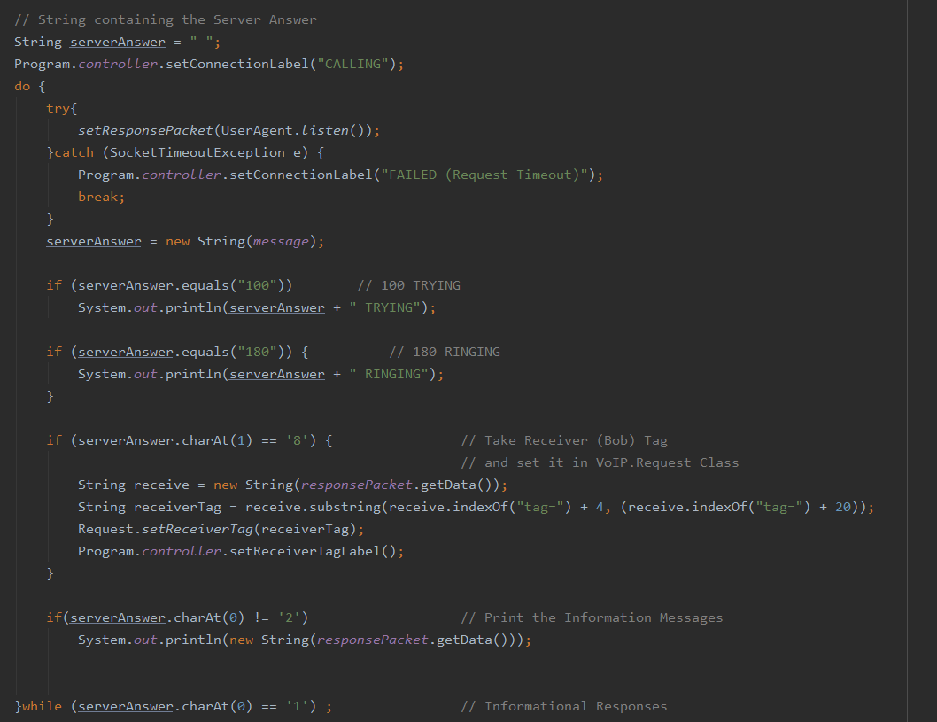
RECEIVE RESPONSE

Slide 9
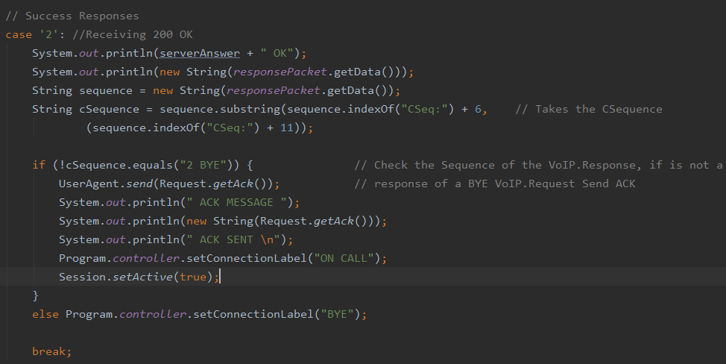

Slide 10
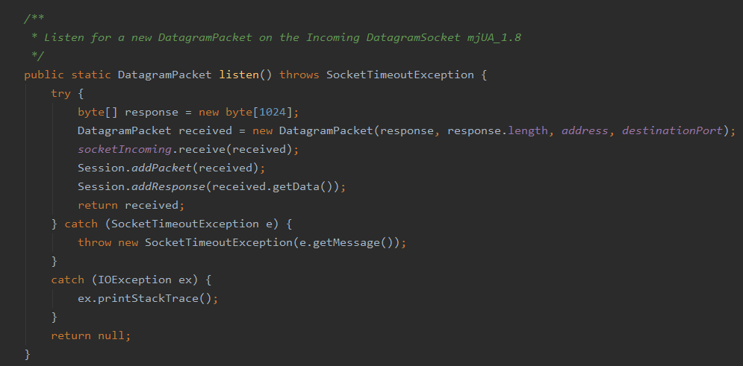
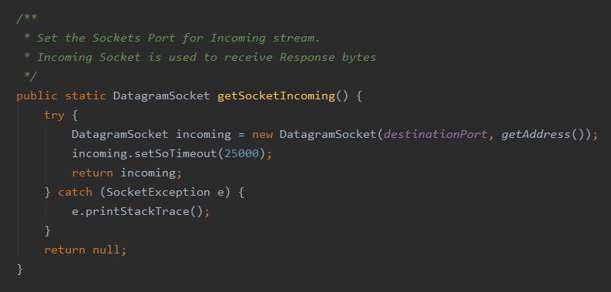
Socket Timeout Exception

Slide 11
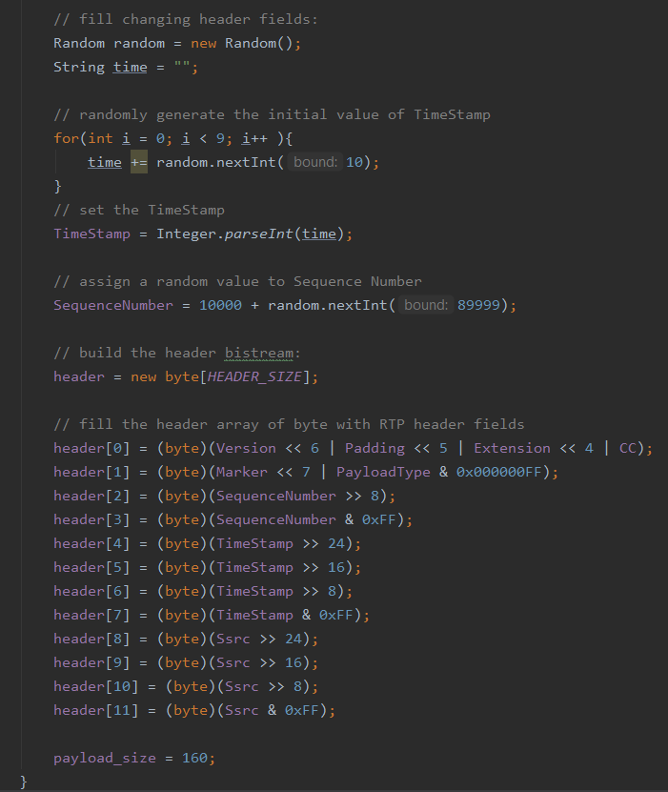
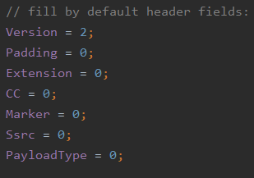
RTP Packet Class

Slide 12
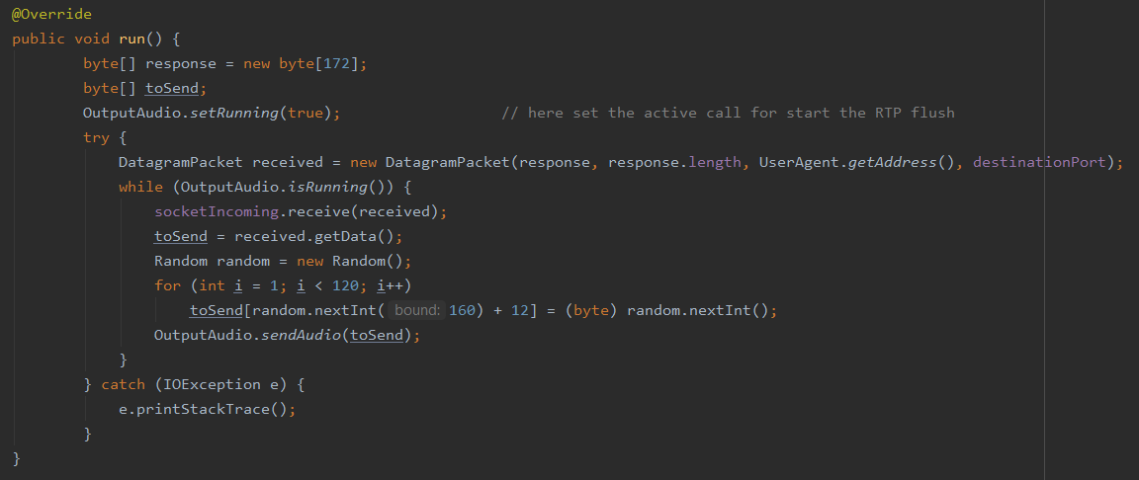
AudioThread Class - Send Spoiled Audio

Slide 13
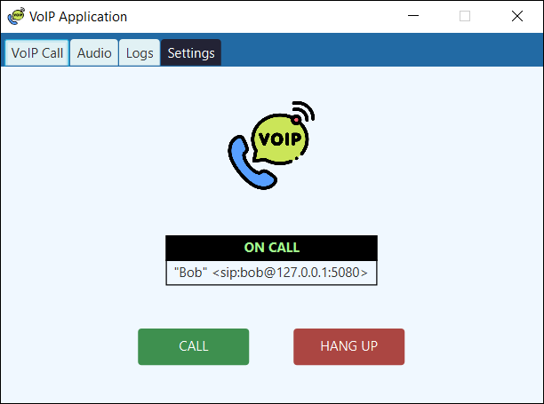
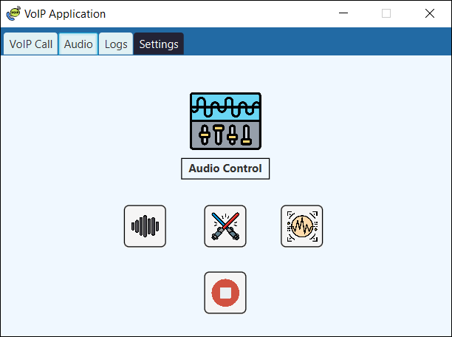
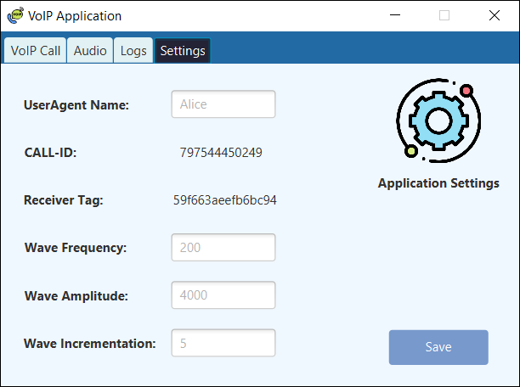
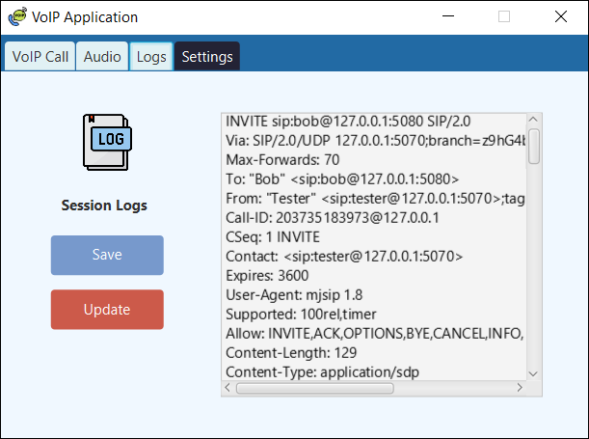
GUI

